Slide 1
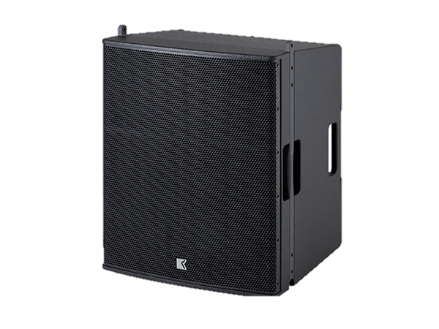
SUBWOOFER SPEAKER
FLYSUB 15 (Outline)
중형 규모의 라인어레이 시스템
사다리꼴 디자인의 초경량 플라잉 하드웨어
EIDOS 265 LA 어레이의 저음 보강
SPECIFICATION
FREQUENCY RESPONSE(-10 dB) | 35 Hz – 550 Hz
SUGGESTED CROSS-OVER | max 200 Hz
IMPEDANCE | 8 Ω (min 6.5 Ω)
POWER – W AES | 500 (2000 peak)
MAXIMUM SPL OUTPUT | 134.5 dB SPL (free-field) 140.5 dB SPL (half-space)
LOUDSPEAKERS AND LOADING | 1 x 15″ bass-reflex loaded woofer
WEIGHT – SINGLE UNIT | 40 kg (88.2 lb)
DIMENSIONS | Height: 733 mm (28 27/32″) Width: 550 mm (21 21/32″) Depth: 546 mm (21 1/2″)

